Slide 1
Transcolados Pro 16
Jefersson Steven Guevara Sánchez
Carlos Ortiz Ortiz
Jonathan Muñoz Vargas

Slide 2

Problemática
¿Es posible desarrollar un videojuego en lenguaje de programación java que concientice los usuarios del sistema para la reducción tanto de colados como personas fallecidas en el intento?

Slide 3

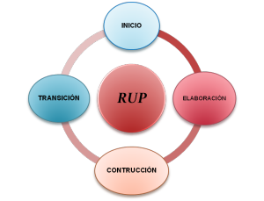
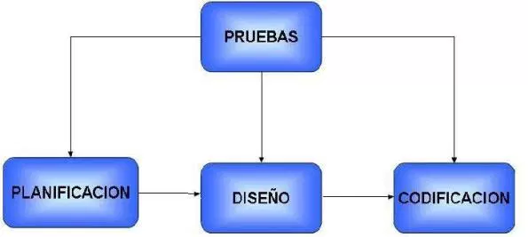
Metodología

Slide 4
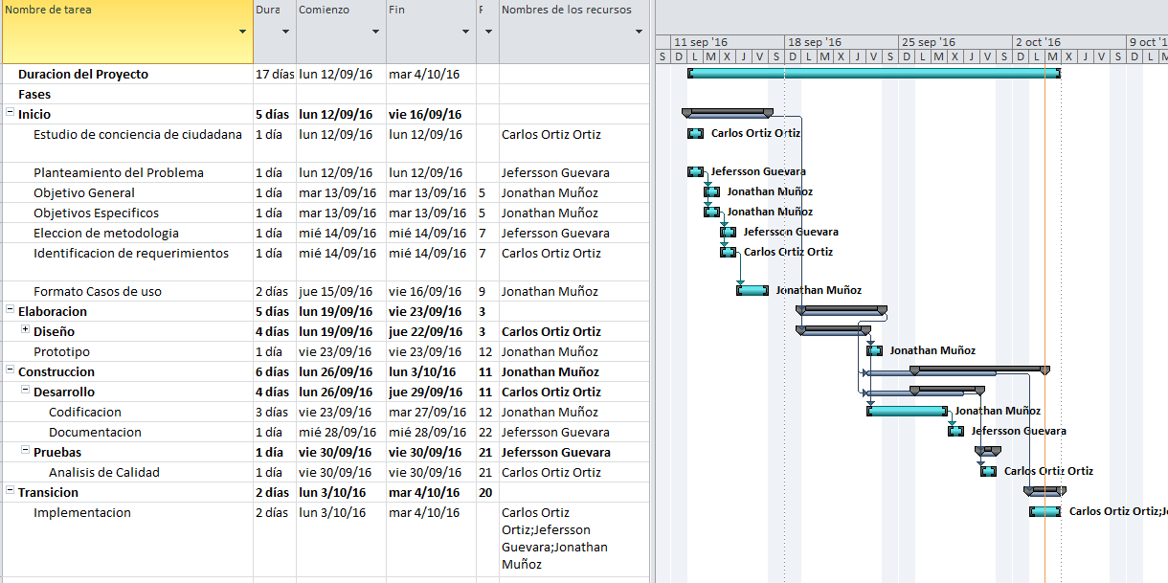
Cronograma

Slide 5
Inicio - Objetivos
Objetivo General
Desarrollar un videojuego que permita la concientizar a la población de los riesgos que corre cada vez que intente ingresar al sistema de Transmilenio por lugares no autorizados.
Objetivos específicos
● Desarrollar un videojuego con diferentes niveles de dificultad
● Recopilar información relacionada con la alta accidentalidad de usuarios que tratan de ingresar al sistema de Transmilenio de forma indebida
● Crear una interfaz de juego intuitiva y amigable para el usuario.

Slide 6
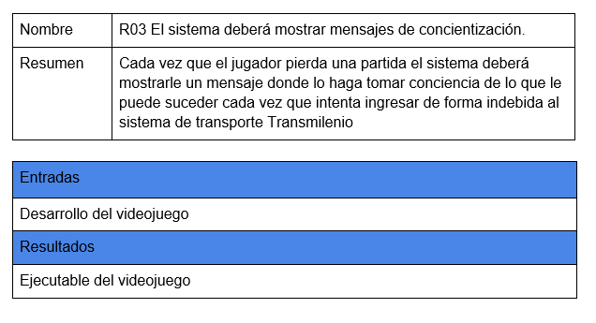
Inicio - Requerimientos Funcionales

Slide 7
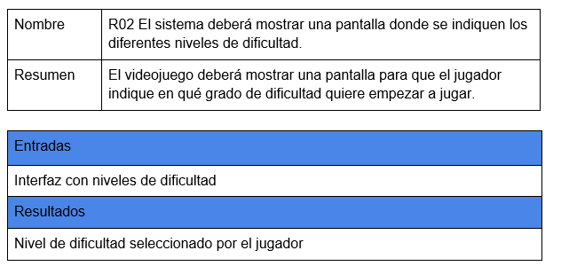
Inicio - Requerimientos Funcionales

Slide 8
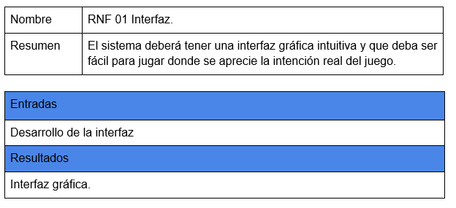
Inicio - Requerimientos No Funcionales

Slide 9
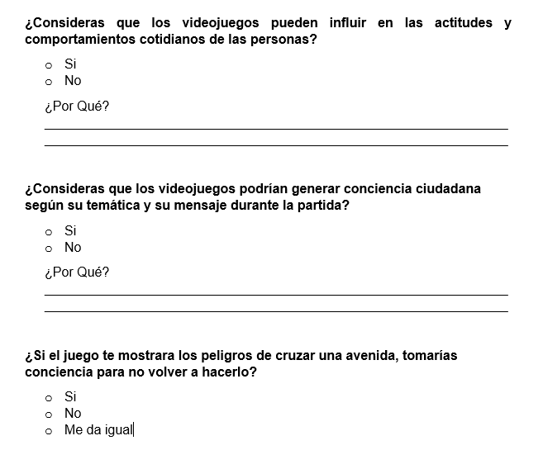
Inicio - Encuesta

Slide 10
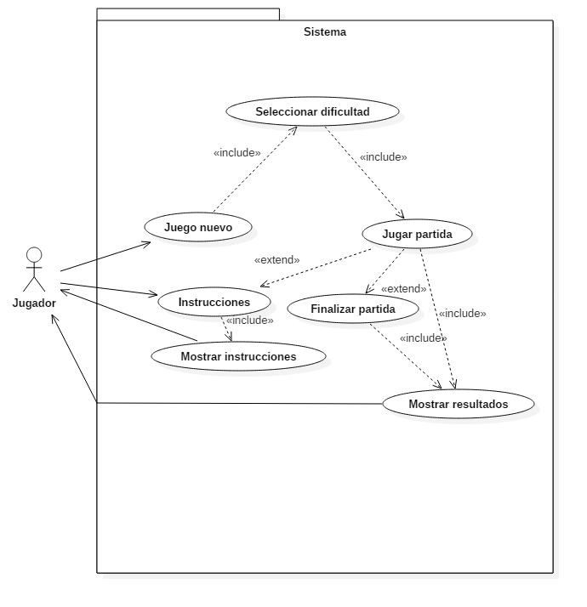
Elaboración - Diagrama de Casos de Uso

Slide 11
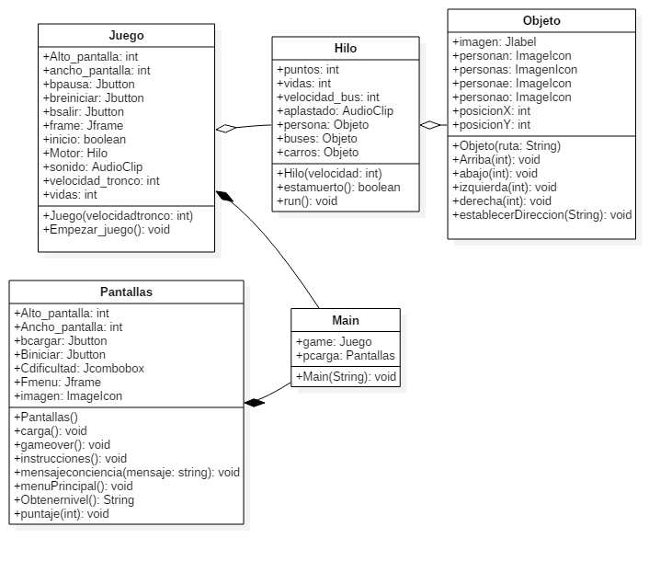
Elaboración - Diagrama de Clases

Slide 12
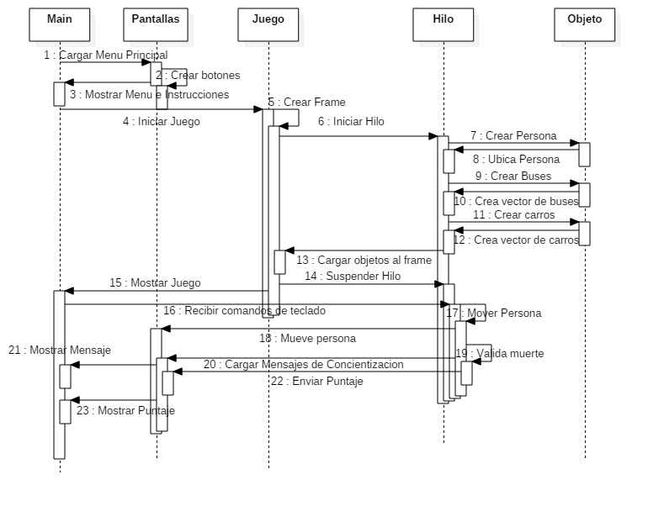
Elaboración - Diagrama de Secuencia

Slide 13
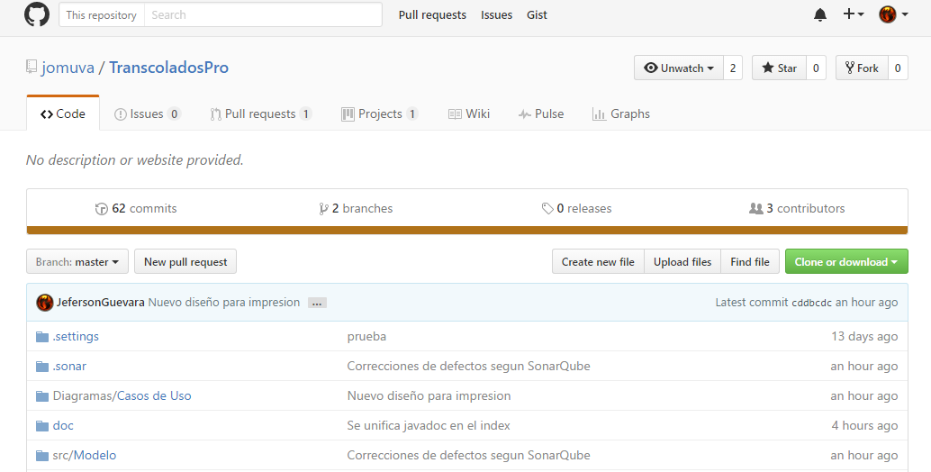
Construcción - Repositorio

Slide 14
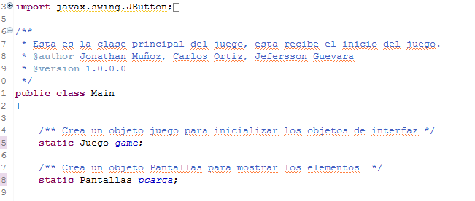
Construcción - Desarrollo

Slide 15
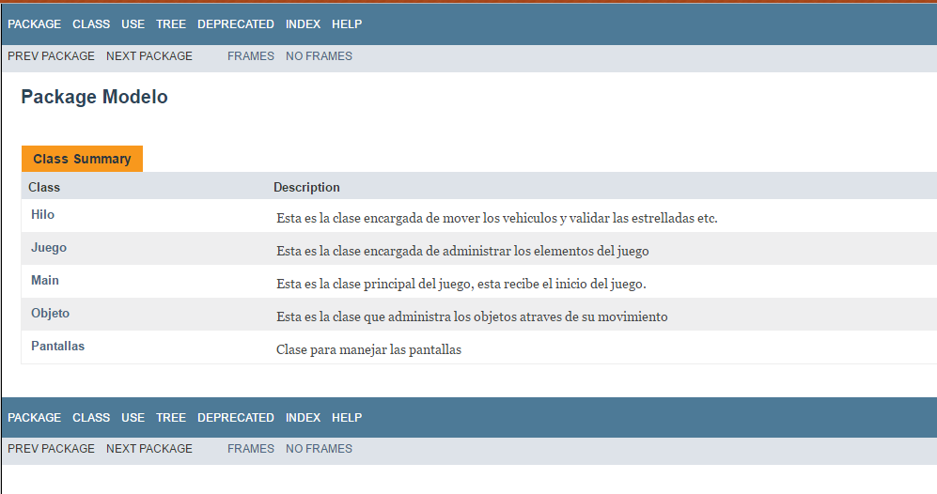
Construcción - Documentacion JavaDoc

Slide 16
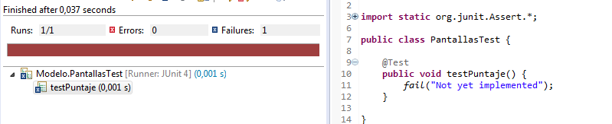
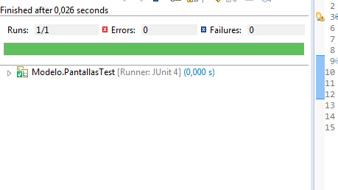
Construcción - Pruebas
Prueba al método que muestra el puntaje

Slide 17
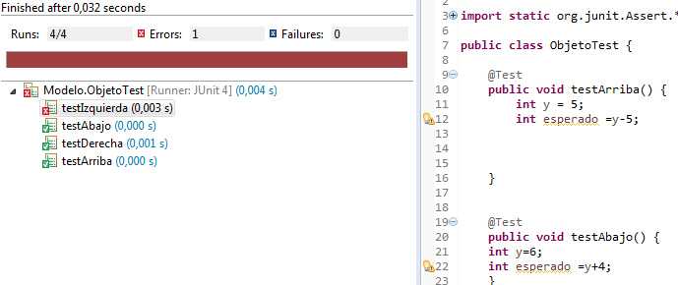
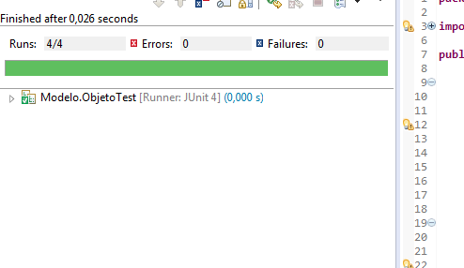
Construcción - Pruebas
Prueba al método de posicionamiento de las imágenes

Slide 18
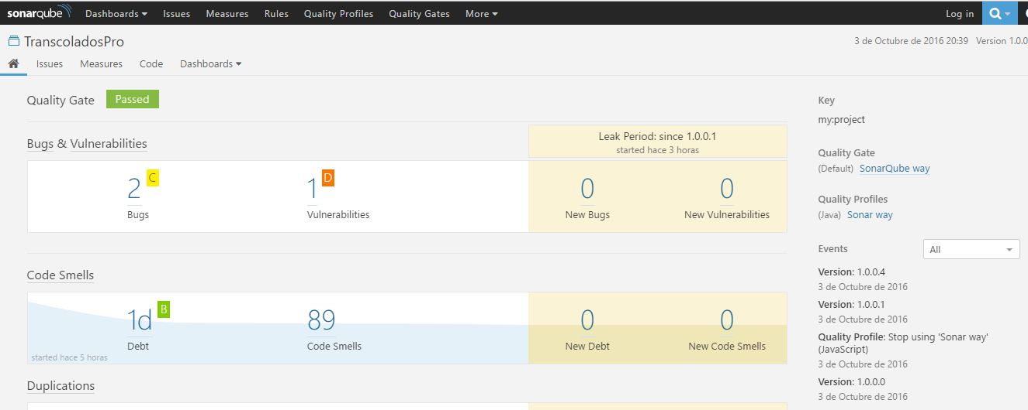
Calidad - SonarQube

Slide 19
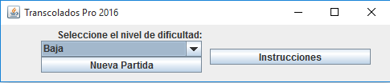
Implementación - Resultado
Pantalla Inicio

Slide 20
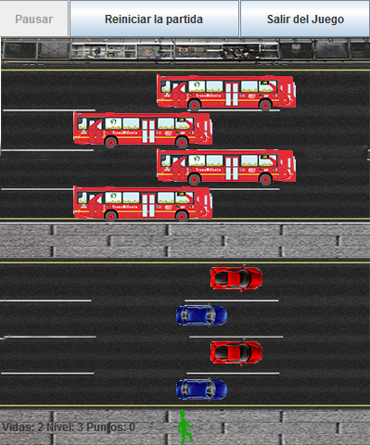
Implementación - Resultado
Pantalla del Juego

Slide 21
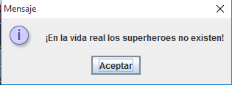
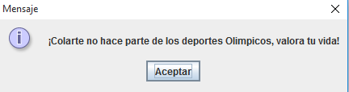
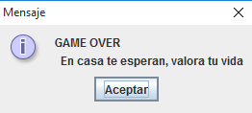
Implementación - Resultado
Mensajes de Concientización

Slide 22

Gracias

